Slide 1
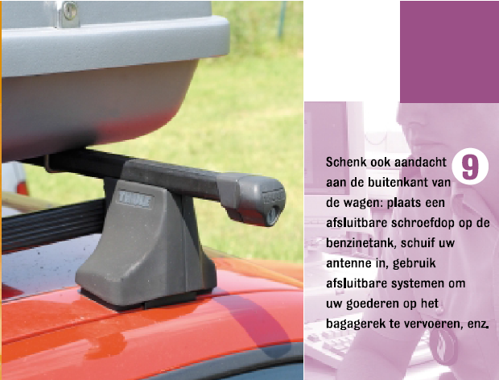
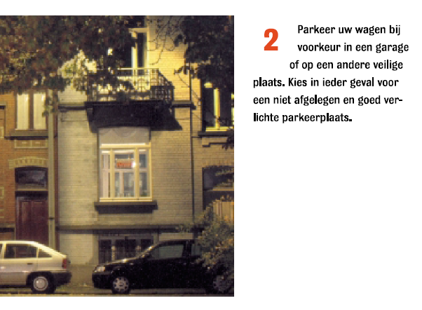
Buurt Informatie Netwerk LIEZEBOS
BEVEILIG UW WAGEN TEGEN DIEFSTAL
Staat de wagen buiten, en liggen de sleutels binnen.Met de adequate apparatuur, kunnen
dieven dit latente signaal tussen wagen & sleutels
versterken, en zo de wagen ontsluiten.
Dit kan belemmerd worden door het signaal v/d sleutel te verhinderen door het in een zilverpapieren pochette of dgl te steken, nl 4-lagig dik huishoud zilverpapier
IT materiaal vinden door de straling. Neem dus uw smartphones, tablets, draagbare computers en ook waardevolle papieren mee!

Slide 2
Buurt Informatie Netwerk LIEZEBOS
Hoe lang duurt het om je wagen te kraken ?
Wat je kunt doen om je wagen in eerste instantie te beveiligen hebben we inmiddels meegegeven in enkele eenvoudige inbraaktips. Maar we weten allemaal dat in dit hoogtechnologische tijdperk een auto stelen makkelijker is dan ooit. Vandaag gaan autoraampjes open en dicht met een druk op de knop en ook de motor wordt door elektronica gestuurd. Potentiële dieven worden daar niet door afgeschrikt. Alles wat je nodig hebt om een auto te jatten, van apparatuur tot software, is immers online te koop op veelal buitenlandse sites. Een auto voor 100 % beveiligen is niet mogelijk, maar met de wetenschap in het achterhoofd, dat een gemiddelde dief zijn inbraakpoging staakt na vijf minuten kunnen we wel aan de slag. Hier volgen enkele extra beveiligingstips om je wagen te beschermen.
Er zijn veel verschillende soorten auto alarmen en inbraakbeveiligingssystemen op de markt, van de meest eenvoudige tot de meest gesofisticeerde modellen.

Slide 3
Buurt Informatie Netwerk LIEZEBOS
auto alarmen en inbraakbeveiligingssystemen
De anti diefstal systemen: betaalbaar én zeer zichtbaar
De meest verspreide anti diefstal systemen zijn ook de goedkoopste die u op de markt kan vinden. Merk echter op: goedkoop wil niet altijd zeggen minder efficiënt. Zelfs al gaat het om een goedkope diefstalbeveiliging, de dieven worden er aardig door ontmoedigd. Waarom? Omdat ze simpelweg zichtbaar zijn.
We onderscheiden twee soorten anti diefstal systemen:
Het stuurslot: dit slot blokkeert het stuur van uw wagen waardoor uw auto niet verplaatst kan worden. Bij sommige modellen wordt ook een pedaal vastgezet. Voor nog meer beveiliging raden we u aan het meest robuuste model te kiezen.
De wielklem: deze klem wordt aan een wiel vastgemaakt. Misschien is het niet de makkelijkste methode, maar ze blijkt wel efficiënter te zijn dan het stuurslot.
Elke methode heeft haar voor- en nadelen. Alvorens te beslissen is het belangrijk de pro’s en contra's tegen elkaar af te wegen. In beide gevallen kiest u best voor een opvallende kleur. Hoe meer zichtbaar ... hoe minder aantrekkelijk voor de dief.

Slide 4
Buurt Informatie Netwerk LIEZEBOS
auto alarmen en inbraakbeveiligingssystemen
Het auto alarm:
Naast de anti diefstal systemen bestaat er ook het auto alarm.
De sirene van dit alarm gaat af als:
een portier geforceerd wordt
het startmechanisme in werking wordt gesteld
uw wagen verschillende schokken ondergaat
uw wagen getakeld en meegenomen wordt
Dankzij uw afstandsbediening of uw draagbare telefoon wordt u hiervan op de hoogte gebracht, naargelang de gekozen opties. Sommige systemen gaan zelfs over tot het volledig immobiliseren van uw voertuig.
Bij sommige modellen kan u het alarm vanop afstand laten afgaan. Praktisch als u een verdacht individu rond uw wagen ziet rondhangen.

Slide 5
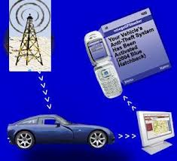
Buurt Informatie Netwerk LIEZEBOS
auto alarmen en inbraakbeveiligingssystemen
Geolokalisatie dankzij uw smartphone
Het neusje van de zalm in de wereld van de alarmsystemen is zeker de geolokalisatie
Deze diefstalbeveiliging kent een groeiend succes. Het principe is eenvoudig: dankzij een GPS systeem (geofencing) of een ingebouwde GSM chip beschikt uw wagen over een geolokalisatie systeem.
Aan deze methode hangt wel een prijskaartje, reken algauw op 1000 Euro.

Slide 6
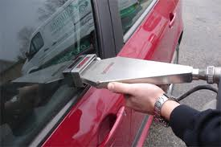
Buurt Informatie Netwerk LIEZEBOS
auto alarmen en inbraakbeveiligingssystemen
Laat de ruiten graveren. Autodieven die hun buit willen verkopen, moeten eerst investeren in nieuwe ruiten en haken af.
Opgelet: naast de autodiefstallen is ook het aantal diefstallen van voorwerpen uit wagens niet meer bij te houden. De eerste reflex als u uw wagen achterlaat: verwijder alle waardevolle spullen uit uw wagen. Verstoppen heeft geen zin: de dieven kunnen IT materiaal vinden door de straling. Neem dus uw smartphones, tablets, draagbare computers en ook waardevolle papieren mee!

Slide 7
Buurt Informatie Netwerk LIEZEBOS
auto alarmen en inbraakbeveiligingssystemen
ANTI- EN NADIEFSTALSYSTEMEN VOOR VOERTUIGEN
1. BVVO ERKENDE ANTIDIEFSTALSYSTEMEN (VVI, VC, VV2 EN VV3)
VV1 belet het starten
VC1, een variant voor zware voertuigen
VV2: startonderbreker met sirene
VV3 belet dubbele installatie
2. DOOR BVVO ERKENDE NADIEFSTALSYSTEMEN (CJ0, CJ1 EN CJ2)
CJ0 detecteert
CJ1 „vertraagt” dief
CJ2 lokaliseert en brengt voertuig tot stilstand

Slide 8
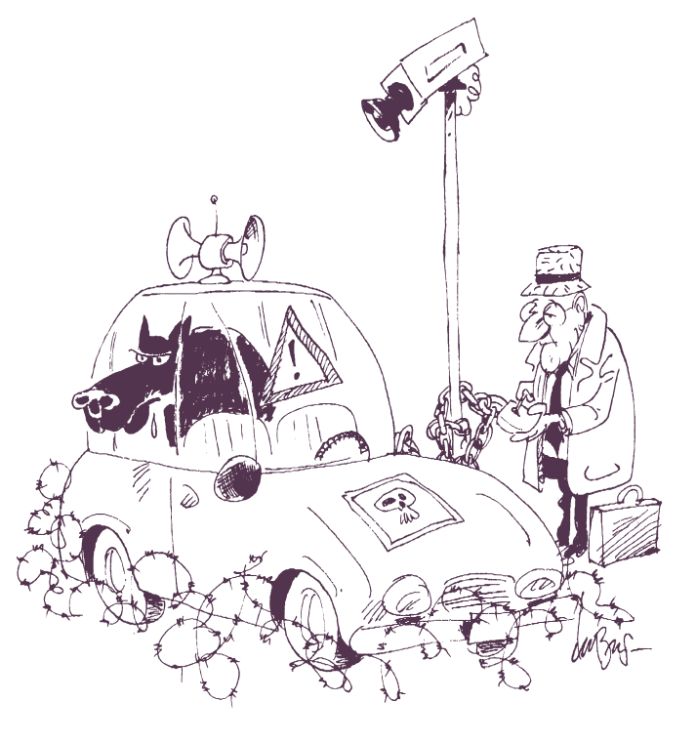
Buurt Informatie Netwerk LIEZEBOS
VRAGEN ??

